Slide 1

步淘网
------游昌朗

Slide 2
步淘网简介
步淘网---浙江电商网络有限公司。
创立于2011年5月，注册资金1000万人民币，现有员工150多人，步淘团队拥有一批高专业水准的网络工程师和高业务素质的电商专业人才，旨在建立全球领先的团购网站，让千百万用户享受购物的快乐。

Slide 3
项目简介
由于时间、技术、人员不足的问题，此次模仿的步淘商城网只是初步的实现了注册、登录、主页、列表页、详情页、购物车页的部分功能。
购物车
详情页
列表页
注册
主页
登录

Slide 4
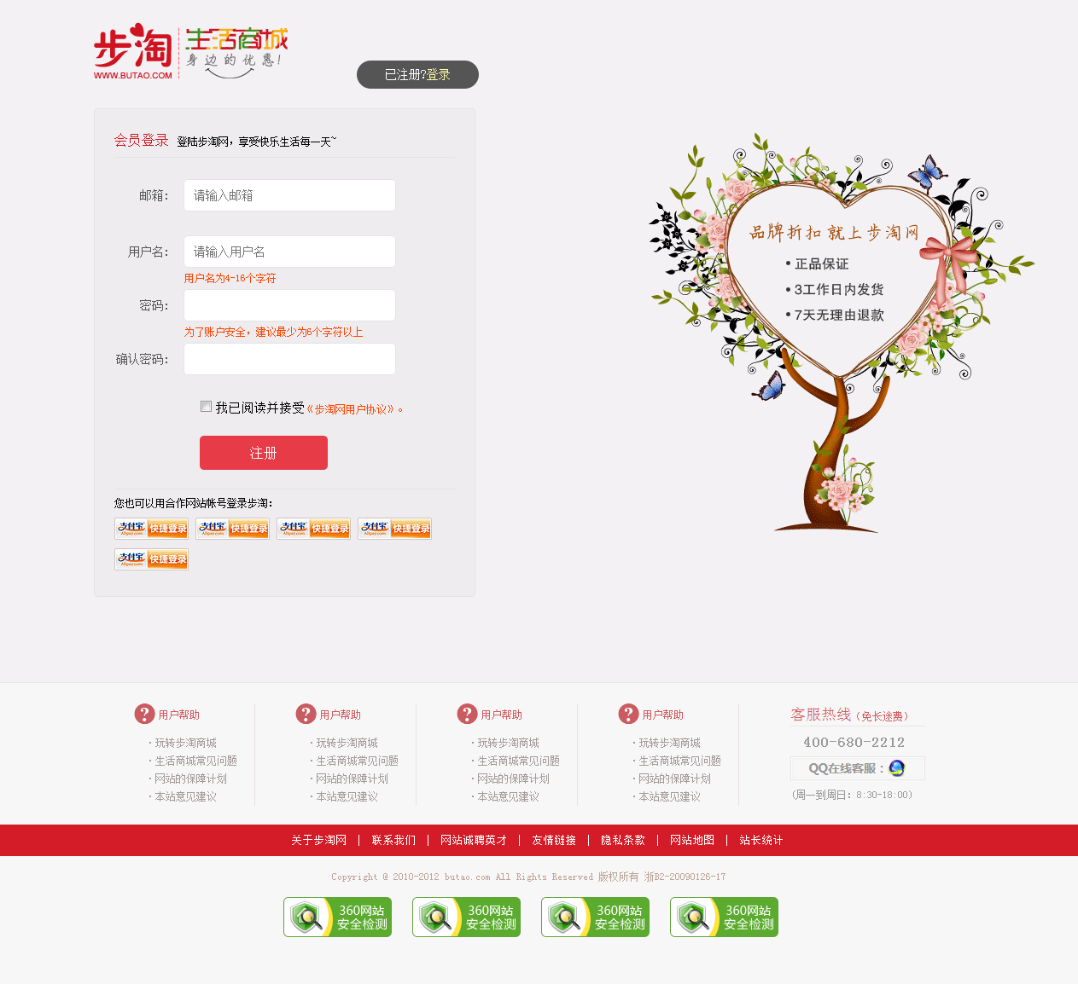
02
注册页
表单验证:通过利用正则表达式的判断来实现的。
注册信息存储:存储到cookie里，实现了可以多用户注册。实现方法:当有新的用户注册时，首先把原先存在cookie里的其他用户信息提取出来，转化成数组，新用户注册时，把新用户信息存到数组里，这样数组里老用户新用户信息都有，接着按照约定的格式把数组转化成字符串，在上传新数据前首先要把旧的数据清除掉在上传。这样就保证了新的用户信息不会覆盖掉原先的用户信息了。

Slide 5
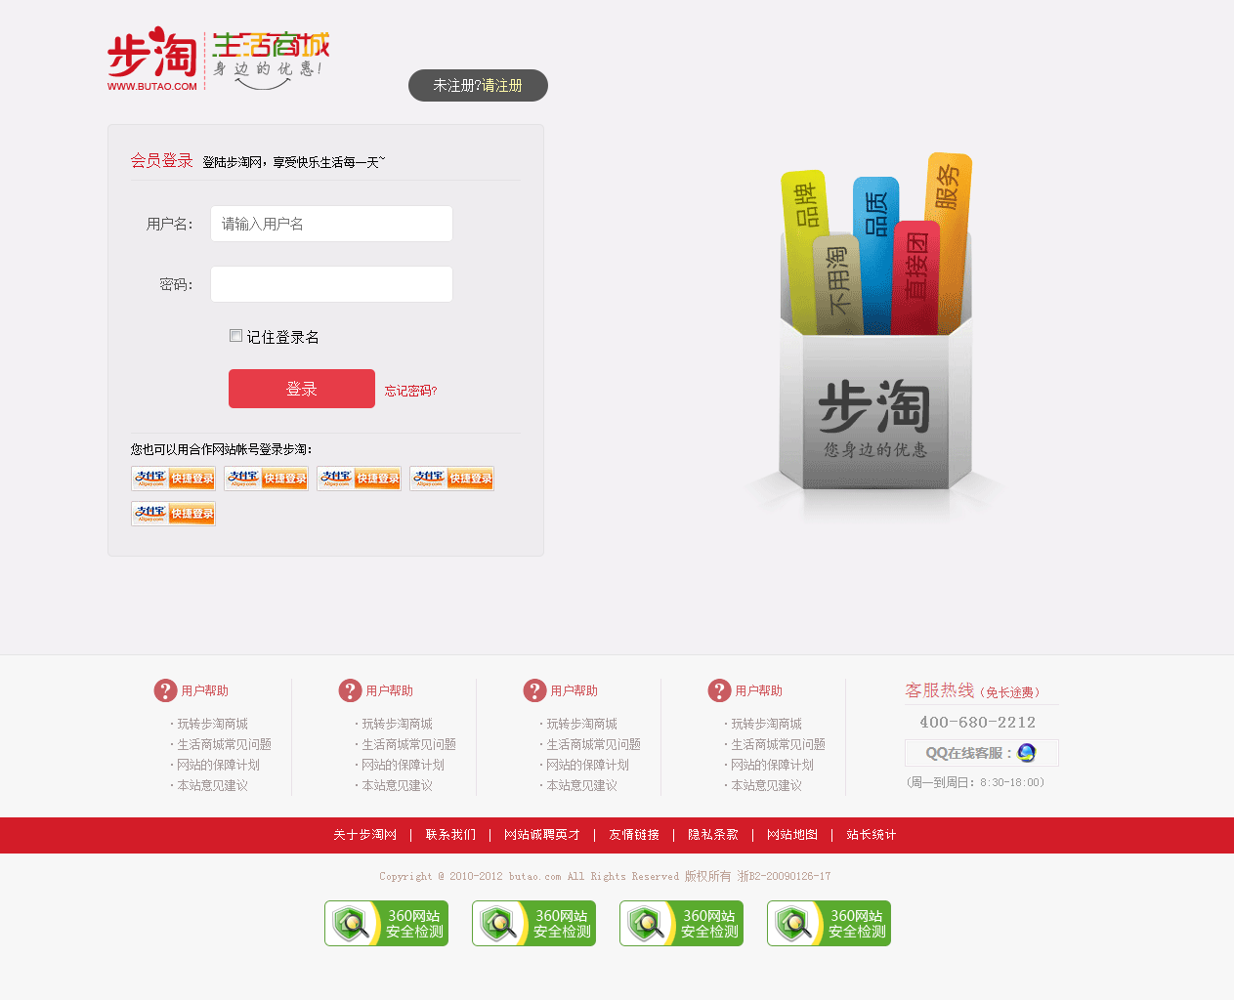
03
登录页
实现步骤:当用户输入用户用和密码并点击登录按钮后，首先从cookie里取出用户信息，按约定格式转化为数组，并循环遍历数组，与用户输入的用户名和密码进行对比，如果存在该用户并且密码正确，就跳转到主页，否则提示用户该用户名不存在或密码错误，请用户重新输入信息。

Slide 6
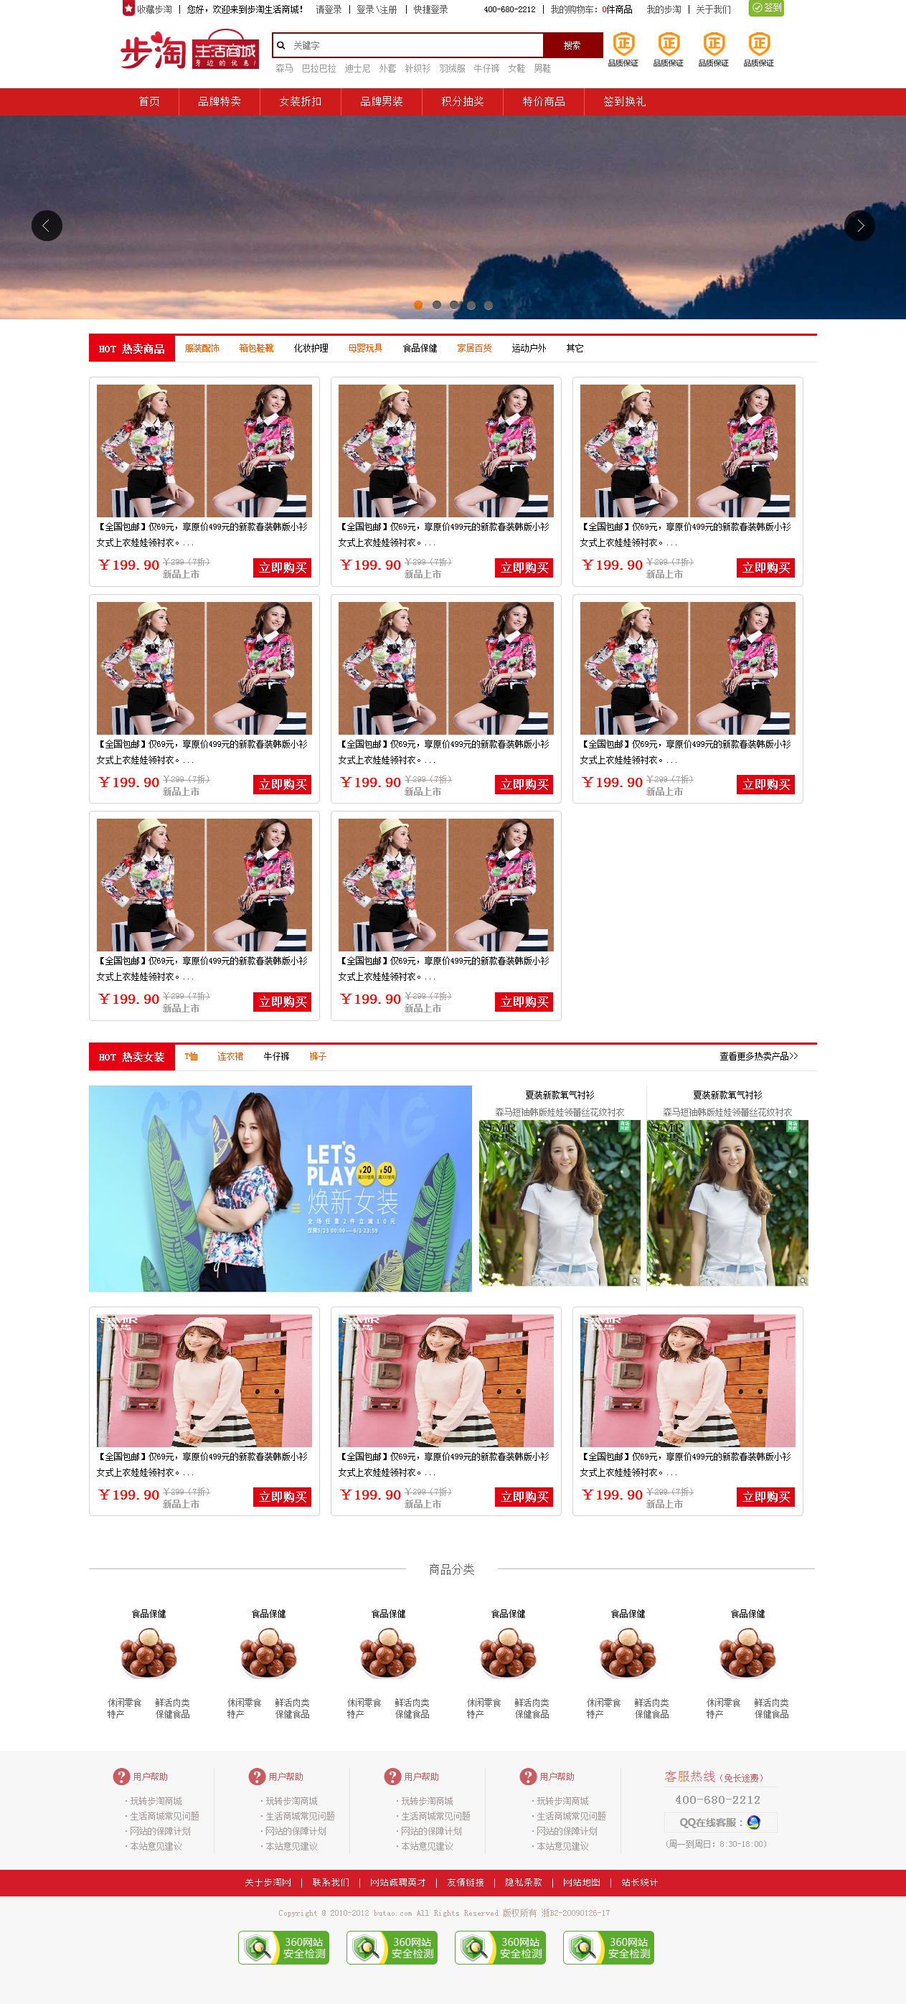
04
主页
由于时间问题，主页的所有商品信息都是写死的，当点击不同的商品类别时跳转到商品列表页，展示出该商品类别的商品列表，由于商品类别太多，这里就只制作了一种类别的信息json表，不管按哪种商品类别，都只展示该表的商品信息。

Slide 7
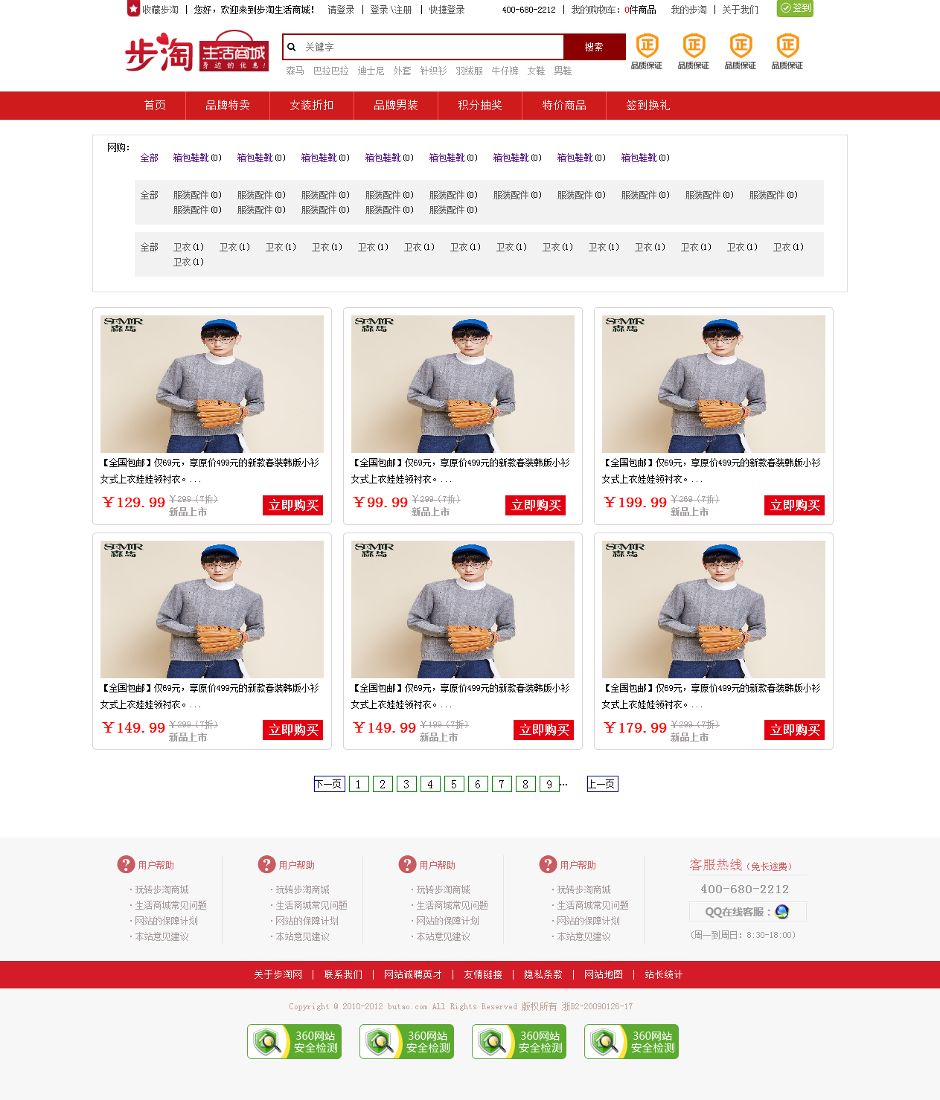

05
列表页
当用户点击某件商品时会跳转到该商品的详情页，点击不同的商品，详情页展示的也不同。实现方法:方法1:利用该商品对应的id编号，当用户点击该商品时把该id编号拼接到跳转链接的后面，传到要跳转的页面。在跳转到的页面获取相对应的id，获取json里相对应的数据。方法2:直接把该商品的信息拼接到跳转链接的后面传到跳转页面，在从跳转面获取就行。(这里我选用了方法2)
翻页按钮的实现这里就不说了，篇幅有限

Slide 8
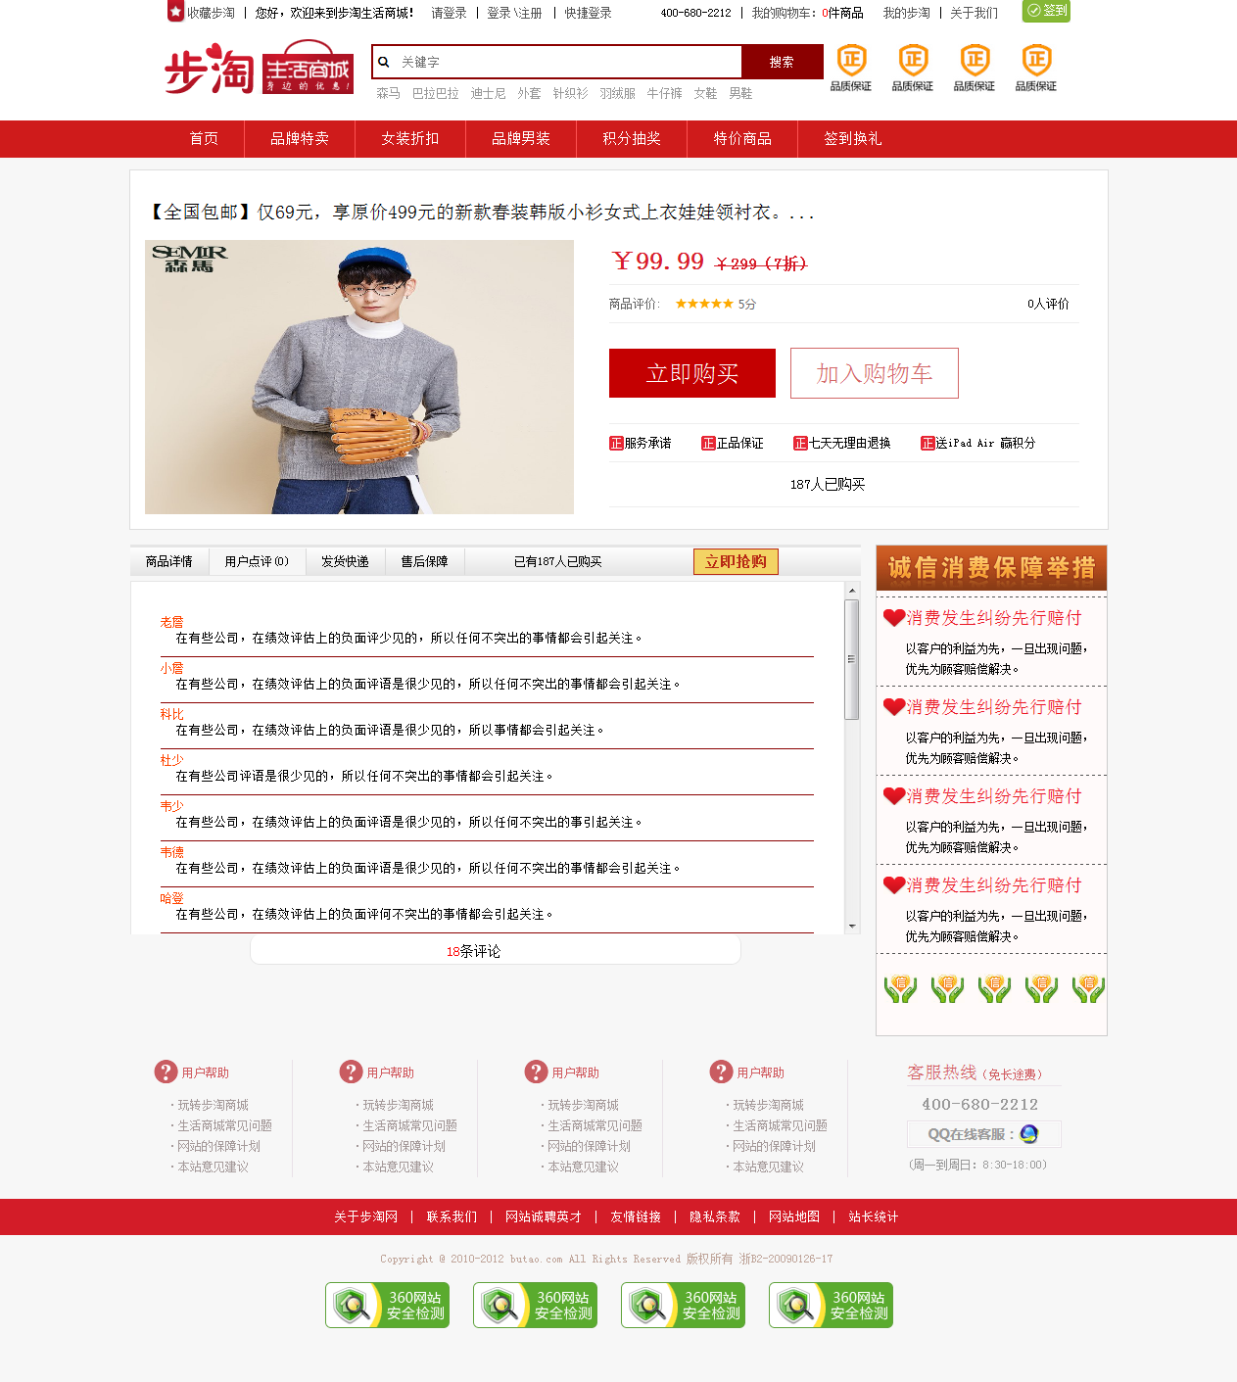
06
详情页
实现了简单的放大镜功能，当点击加入构物车时会把商品信息存cookie里，实现的方法与注册时的一样。

Slide 9
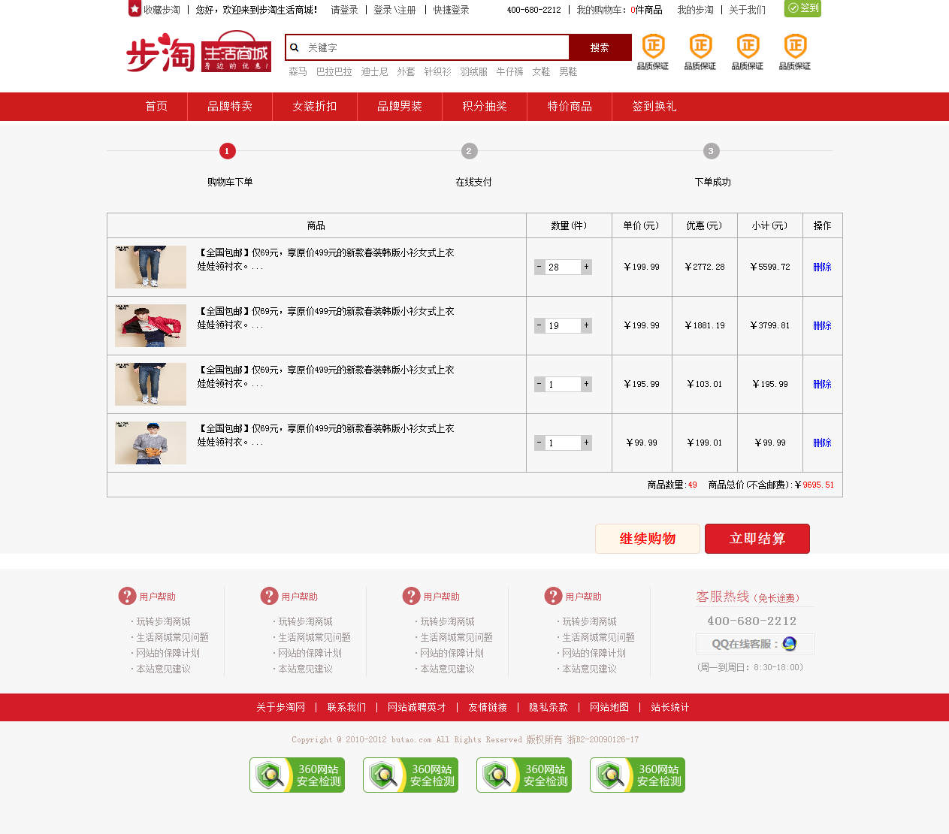
07
购物车页
当进入构物车时就时cookie里存储的购物车信息读出来，并一一展示出来，实玩方法与注册页差不多，这里就不详细说了。

Slide 10
THANKS

